Slide 1
분류 모형과 성능 평가
발표자 : 이정철
발표일시 : 2021. 9. 8(수)
Notes:
최근까지 딥러닝을 공부해서 관련 방법들을 적용해보았는데,
사실 일반 머신러닝 알고리즘에서 트릭을 주거나 하는 방법이 상당히 효율적
그리고 딥러닝도 머신러닝의 일부이기 때문에, 알아두어야 할 것 같아서 공부시작
그러다보니 예전에 했던 내용이 겹칠 수도 있음!

Slide 2
💡 기계학습의 목적
✔ 주로 데이터 분석을 위해 사용
데이터 간의 관계 파악
파악된 관계를 사용하여 원하는 출력을 만들어내는 과정
예측, 클러스터링, 모사 등 다양한 목적이 존재
Notes:
그 중에서도 예측을 주로 다룰 것

Slide 3
💡 예측
숫자, 문서, 이미지, 음성, 영상 등의 여러 가지 입력 데이터를 주면, 데이터 분석의 결과로 다른 데이터를 출력하는 분석 방법
부동산의 위치, 주거환경, 건축연도 등을 주면 해당 부동산의 가치를 추정한다.
꽃잎의 길이와 너비 등 식물의 외형적 특징을 주면 해당하는 식물의 종을 알아낸다.
얼굴 사진을 주면 해당하는 사람의 이름을 출력한다.
현재 바둑돌의 위치들을 주면 다음 바둑돌의 위치를 지정한다.
Notes:
데이터 분석에서 말하는 예측이라는 용어는 시간상으로 미래의 의미는 포함하지 않는다. 시계열 분석에서는 시
간상으로 미래의 데이터를 예측하는 경우가 있는데 이 때는 미래예측(forecasting) 이라는 용어를 사용한다.

Slide 4
💡 예측 방법론
규칙기반 방법론
어떤 입력이 들어오면 어떤 출력이 나오는지를 결정하는 규칙이나 알고리즘을 사람이 미리 만들어 놓는 방법
학습기반 방법론 (데이터기반 방법론)
규칙을 사람이 만드는 것이 아니라, 대량의 데이터를 컴퓨터에 보여줌으로써 스스로 규칙을 만들게 하는 방법
Notes:
예를 들어 개를 찍은 사진을 입력하면 "개"라고 출력하고, 고양이를 찍은 사진을 입력하면 "고양이"라고 출력하는
예측 시스템을 만든다고 가정해 보자.
규칙기반 방법을 사용하면 사진에서 눈 모양을 찾아내는 알고리즘을 넣고 눈동자가 세로 방향으로 길면 고양이
이고, 아니면 개라고 출력하는 규칙을 넣을 수 있다. 이렇게 사람이 세부적인 규칙을 알려주는 방법이 규칙기반
방법이다. 또한 번역의 예를 들면, 특정한 영어 단어가 어떤 의미로 번역되는지를 어떤 품사를 가지는지를 알려
주는 사전(dictionary)도 규칙 집합으로 볼 수 있고, 이러한 규칙을 조합하여 영어 문장을 한국어 문장으로 번역할
수 있다.
이와 대조적으로 학습기반 방법은 이러한 규칙을 알려주지 않는 대신 많은 데이터를 주고 스스로 규칙을 찾도록
한다. 앞서 말한 고양이와 개의 구분 문제에서는 개와 고양이를 찍은 사진을 주고 스스로 적합한 규칙을 찾도록
하며, 영어를 한국어로 번역하는 문제에서는 수많은 영어 문장과 이에 대응하는 한국어 문장을 주고 스스로 번역
방법을 찾도록 한다.

Slide 5
💡 학습기반 방법론
지도학습
비지도학습
문제(입력)와 답(출력)을 같이 주면서 학습시키는 방법
입력과 출력이 구분되지 않는 데이터에서 특정한 규칙을 찾아내는 방법
Notes:
비유를 들자면 학습용 데이터 집합이란 정답이 표시된 수백 개의 문제를 모아놓은 문제집과 같고, 지도학습이란
이 문제집을 컴퓨터에 주고 학습시키는 것과 같다. 컴퓨터는 이 수백 개의 문제를 나름의 풀이방법으로 스스로
풀어본 다음, 정답을 이용하여 얼마나 맞았는지를 채점한다. 그런 다음 풀이방법을 스스로 조금씩 바꾸어 보면서
풀이와 채점을 반복한다. 이 과정을 반복하는 것이 지도학습이다. 따라서 지도학습이 얼마나 잘 되는가는 학습용
데이터의 양과 질에 크게 의존한다.

Slide 6
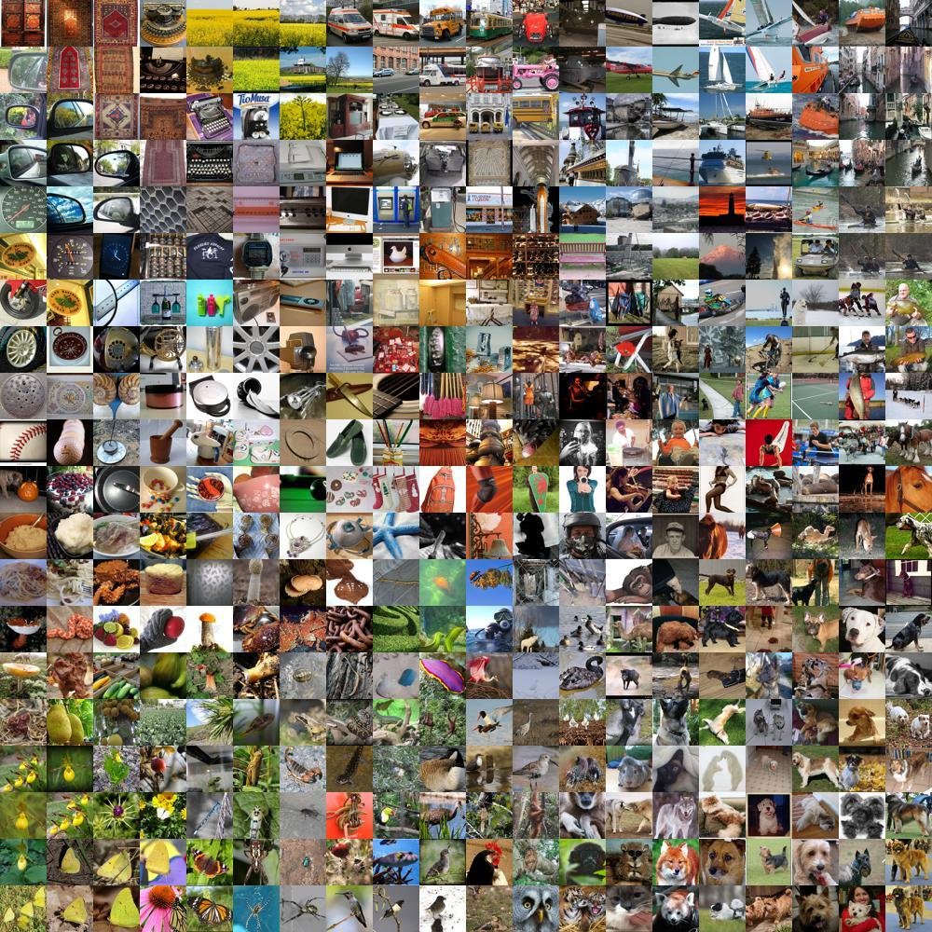
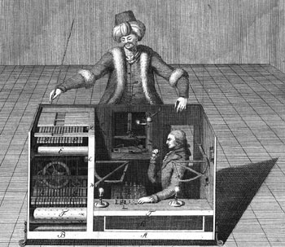
💡 지도학습
목푯값 Target, Label
ImageNet
Notes:
학습용 데이터 집합에 붙어있는 출력 데이터, 즉 정답을 목푯값(target, label)이라고 한다. 지도학습의 목표는 주어진
목푯값과 최대한 비슷한 값을 출력하는 예측 방법을 찾아내는 것이다. 만약 입력데이터만 있고 이에 대응하는 목
푯값이 없다면 각 입력데이터에 대해 사람이 원하는 목표값을 붙어 주어야 한다. 이러한 작업을 레이블링
(labelling)이라고 한다. 데이터의 양이 많고 복잡한 시스템을 만드는 경우에는 목푯값을 만드는 일, 즉 학습데이
터를 만드는 일이 현실적으로 상당히 어려운 일이 될 수도 있다.
이미지넷(ImageNet)은 페이페이 리(Fei-Fei Li) 교수가 이끄는 인공지능 팀이 만들어 2009년에 공개한 학습용 데
이터셋이다. 320만장 이상의 이미지를 5,247개의 카테고리로 분류하였다.
이 작업은 아마존 미케니컬 터크
(Amazon Mechanical Turk)라는 서비스를 통해 레이블링하였는데 이 서비스는 인터넷을 통해 전 세계에의 원하
는 사람에게 간단한 작업을 지시하고 보수를 주는 시스템이다.
어원을 찾아봤는데,
1769년에 헝가리 출신의 어떤 발명가가 체스를 하는 로봇을 개발
이 로봇이 체스를 엄청나게 잘해서 거의 천하무적이었다
그런데 알고보니 체스 보드 안에 사람이 들어가 사람이 로봇을 조작한것이었다
그래서 그 기계이름이 매커니컬 터크라고 이름이 붙여졌다
그리고 아마존이 이 일화에서 이름을 따왔다.
아무튼 인터넷을 통해 전 세계의 저비용 노동력을 사
용하긴 했지만 결국 사람이 하나하나 이미지를 보면서 올바른 카테고리를 붙이는 작업을 한 것이다.

Slide 7
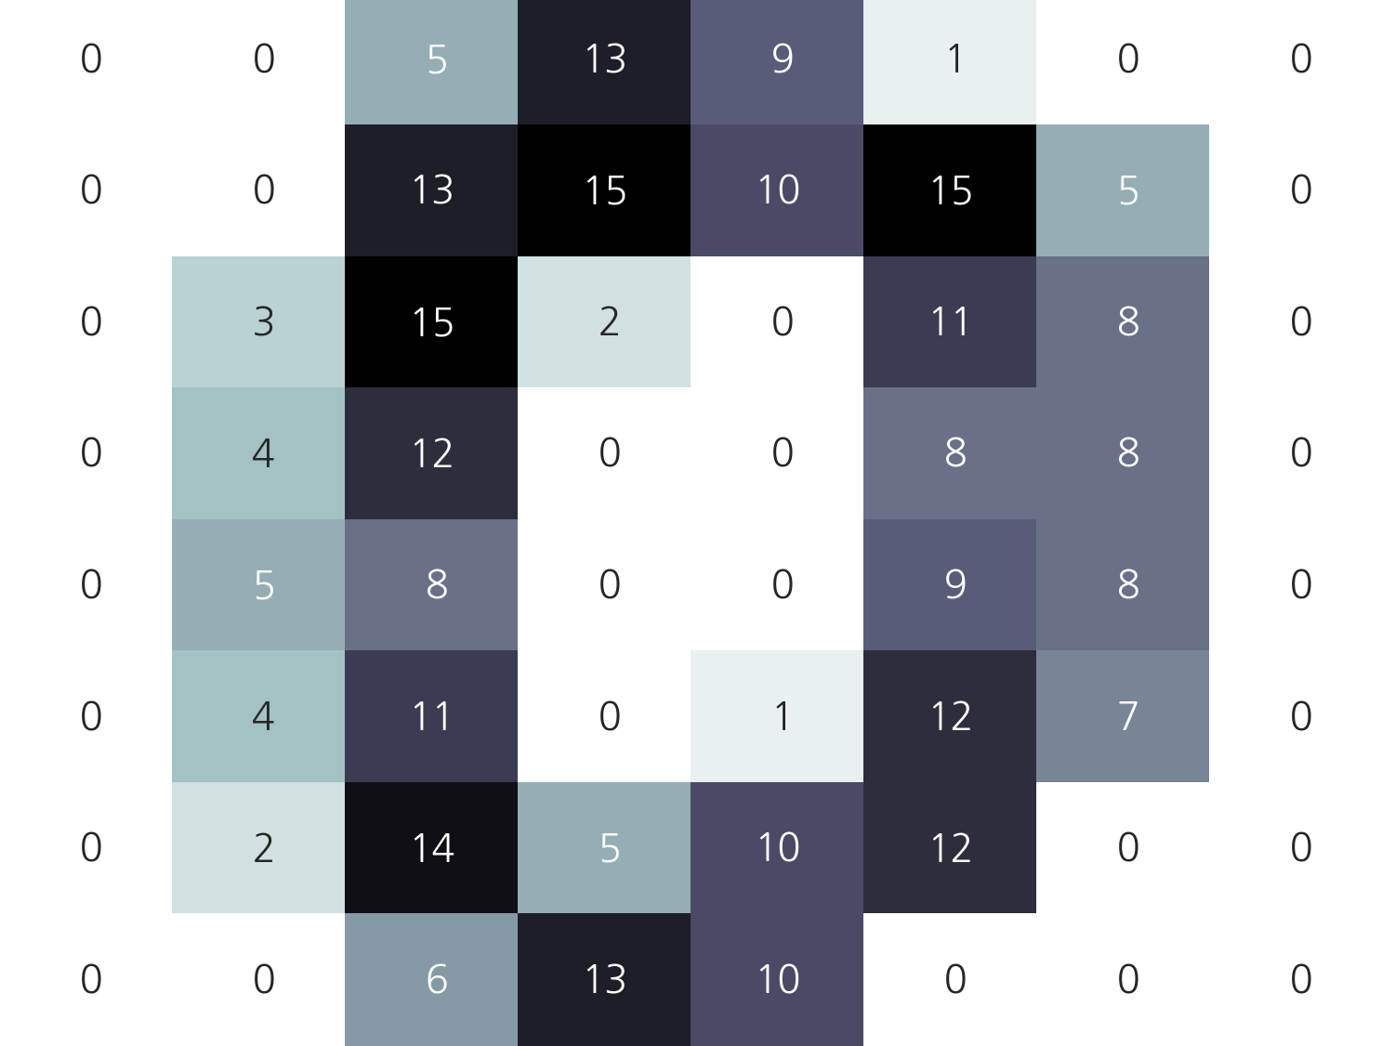
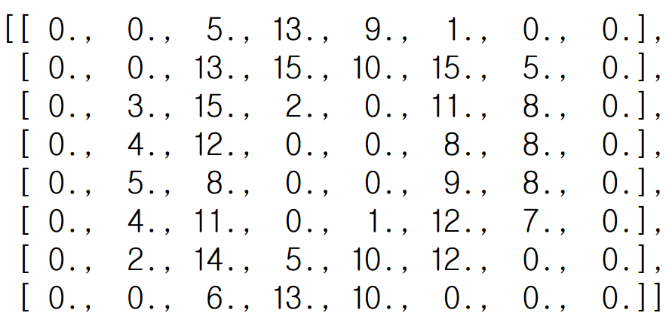
💡 전처리와 인코딩
이미지와 같은 현실의 데이터를 컴퓨터가 처리할 수 있는 숫자 데이터로 바꾸는 것
Notes:
앞에서 숫자, 문서, 이미지, 음성, 영상 등의 여러 가지 데이터를 처리하는 것을 예시로 들었지만, 안타깝게도 현
재 기술상 컴퓨터가 직접 처리할 수 있는 데이터는 사실 숫자(number)밖에 없다. 그렇다면 문서나 이미지와 같은
데이터는 어떻게 처리하는 것일까? 데이터 분석에서는 전처리(preprocessing) 또는 인코딩(encoding)이라는
과정을 통해 문서나 이미지와 같은 현실의 데이터를 컴퓨터가 처리할 수 있는 숫자 데이터로 바꾸어야 한다. 따
라서 실제 예측 모형은 사실 다음과 같은 형태가 된다.
전처리는 단순히 비정형 데이터를 숫자로 바꾸는 것만 의미하는 것이 아니다. 전체 입력 정보 중 실제로 출력 데
이터의 결정에 영향을 미칠만한 핵심 정보를 선택하거나 복수의 입력 데이터를 조합하여 새로운 입력 데이터를
만드는 것도 전처리의 중요한 역할이다. 전처리 과정은 최종 예측 성능에 커다란 영향을 끼친다.

Slide 8
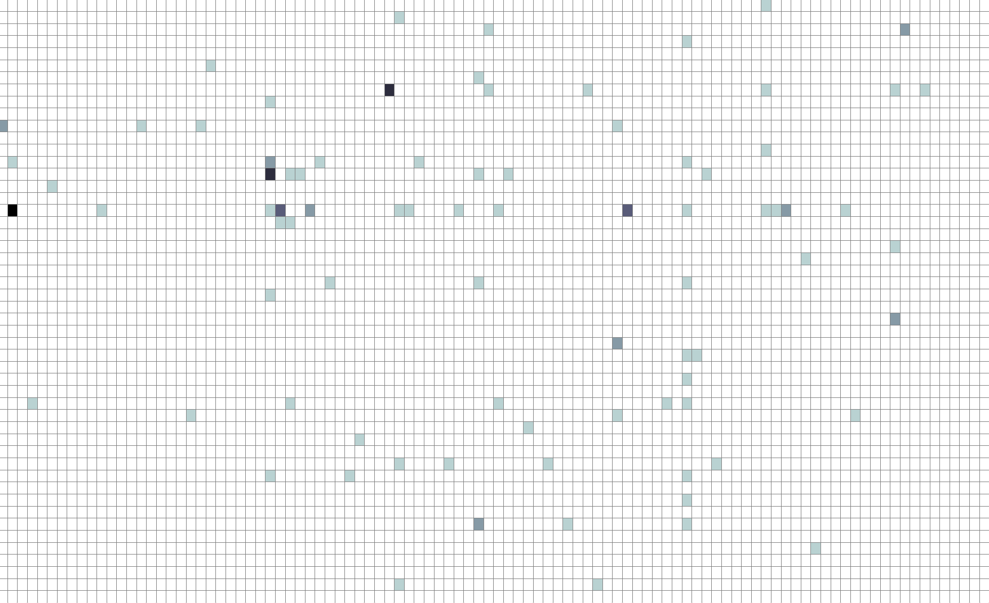
💡 텍스트 인코딩
BOW(Bag of Words)
Notes:
앞에서 본 영상은 전처리때 크기 변환이 쉬우나, 텍스트는 그렇지 못하다.
5개 단어로 이루어진 한 문장으로 된 문서도 있고, 수천 개의 단어로
이루어진 장문의 문서도 있는데 이것을 같은 크기의 숫자로 바꾸어야 한다.
그래서 BOW 라는 방법을 사용한다.
이 방법은 문서를 이루는 단어의 순서, 의미 등의 정보를 모두 무시하고 오로지 특정한
단어가 문서에 몇 번 나왔는지만 세어 그 빈도를 벡터로 표시하는 방법이다.
예를 들어 대부분의 문서가 10,000개의 단어 중 일부로 구성되어 있다면, 각 단어에 1부터 10,000이라는 번호를
붙인다. 이를 단어장(vovaulary)이라고 한다. 그리고 이 문서를 크기 10000 벡터로 바꾸려면 해당 문서
에 1번 단어가 한 번 나오면 숫자 벡터의 첫번째 원소값이 1이 되고, 2번 단어가 한 번도 나오지 않는다면 숫자 벡
터의 두 번째 원소값이 0이 된다. 이러한 방식으로 어떤 길이를 가지는 문서든 10,000개의 길이를 가지는 숫자
벡터로 바꿀 수 있다.
가로축은 단어
세로축은 문서

Slide 9
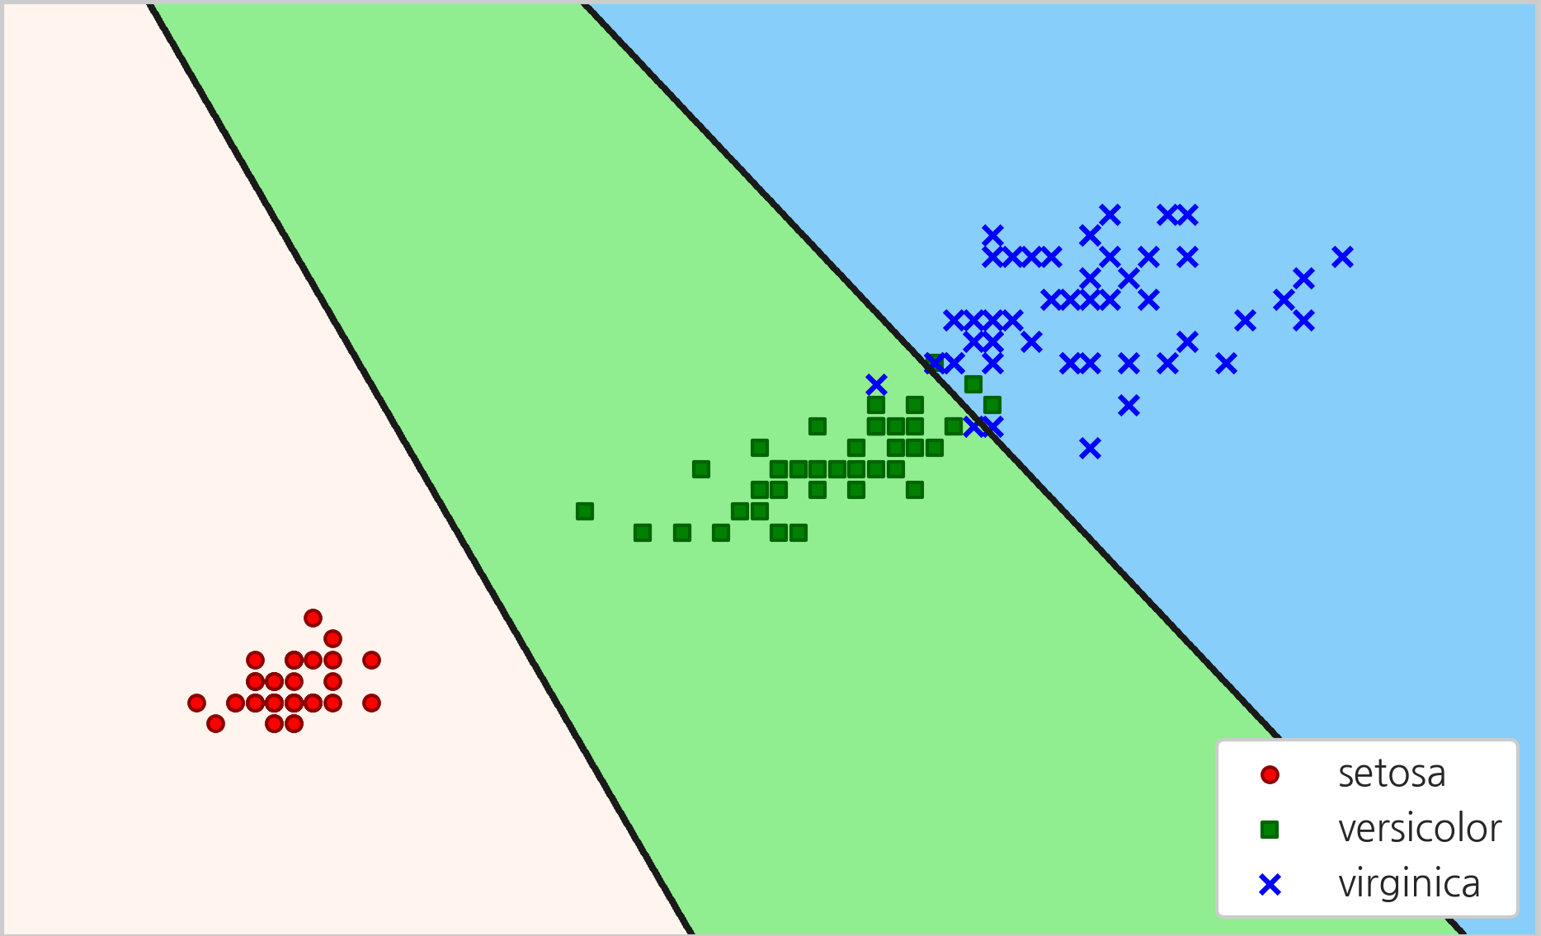
💡 회귀분석과 분류
회귀분석
분류
출력하고자 하는 값이 숫자인 경우
출력하고자 하는 값이 카테고리(클래스)인 경우
SVM을 통한 분류
Notes:
예측 문제는 출력하고자 하는 데이터가 숫자 값인가 카테고리값인가에 따라 사용하는 방법이 완전히 달라진다.
출력하고자 하는 값이 숫자인 경우를 회귀분석(regression analysis)이라고 하며, 전통적인 통계분석에서 많이
사용하는 예측 방법이다. 반대로 출력하고자 하는 값이 카테고리값인 경우는 분류(classification)라고 부른다.
머신러닝 방법은 대부분 이러한 분류 문제를 풀기위한 방법이다.
분류 문제는 우리가 푸는 시험문제 중 4지 선다형 객관식 문제와 같은 것으로 생각할 수 있다. 반대로 회귀 분석
은 답이 되는 숫자를 직접 써야 하는 단답형 문제라고 할 수 있다.
예를 들어 이미지를 컴퓨터에 입력했을 때 "개"인지 "고양이"인지 판별하는 문제는 사실 내부적으로 분류 문제를
사용한다. 보통 1,000개 혹은 그 이상의 가능한 이미지 카테고리 목록을 준비하고 해당 이미지가 이 카테고리에
서 어떤 것에 해당하는지를 찾아내는 1,000지 선다형 객관식 문제와 같은 것이다.

Slide 10
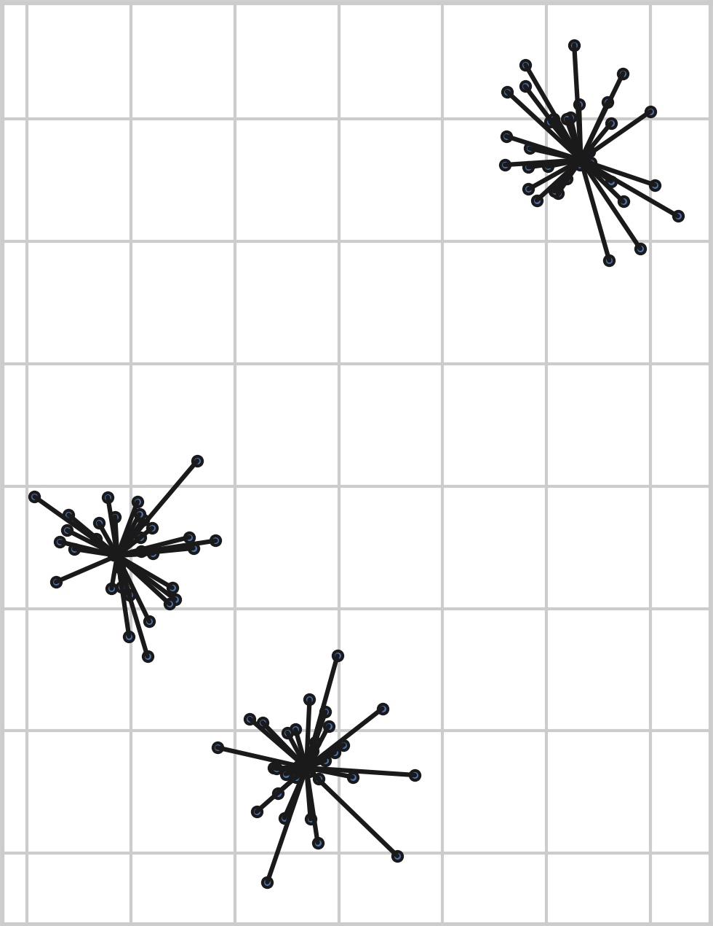
💡 비지도학습
입력과 출력이 구분되지 않는 데이터에서 특정한 규칙을 찾아내는 방법
Notes:
지금까지 살펴본 지도학습에서는 입력값과 출력값의 쌍(pair)을 학습데이터로 하여 입력값에 대한 출력값을 예
측하도록 학습을 시켰다. 하지만 때로는 데이터간에 입력과 출력의 관계가 명확하지 않을 수도 있다. 이렇게 입
력/출력이 구분되지 않는 단순한 "데이터들의 관계"에서 특정한 규칙을 찾아내는 것을 비지도학습
(unsupervised learning)이라고 한다. 비지도학습에서는 입력/출력 데이터를 구분짓지 않고 단순히 데이터를
입력하면 이 데이터들간의 규칙을 찾아내거나 미리 지정한 규칙(모형)에 맞는 데이터인지를 구분해 낸다.
대표적인 비지도학습 방법 중 하나는 유사한 데이터끼리 같은 그룹으로 모으는 클러스터링
(clustering) 방법이다. 오른쪽 그림은 클러스터링으로 모아진 데이터를 나타낸 것이다. 전체 데이터를 3개의 그룹으로 분리할 수 있다는 것을 알 수 있다.

Slide 11
💡 분류모형
분류문제를 푸는 방법을 분류모형이라고 한다.
✔ 분류모형의 종류
확률적 모형
확률적 생성모형
확률적 판별모형
판별함수 모형
Notes:
분류(classification)문제는 독립변수값이 주어졌을 때 그 값과 가장 연관성이 큰 종속변수값(클래스)을 예측하는
문제이다. 현실적인 문제로 바꾸어 말하면 어떤 표본에 대한 데이터가 주어졌을 때 그 표본이 어떤 카테고리 혹
은 클래스에 속하는지를 알아내는 문제이기도 하다. 선택해야 할 카테고리 혹은 클래스가 미리 주어졌다는 점에
서 보기가 주어진 객관식 시험 문제를 푸는 것과 비슷하다고 말할 수 있다.
하나는 주어진 데이터에 대해(conditionally) 각 카테고리 혹은 클래스가 정답일 조건부확률(conditional
probability)를 계산하는 확률적 모형이다. 확률적 모형은 조건부확률을 계산하는 방법에 따라 직접 조건부확률
함수의 모양을 추정하는 확률적 판별(discriminative)모형과 베이즈 정리를 사용하여 간접적으로 조건부확률을
구하는 확률적 생성(generative)모형으로 나누어진다.
다른 하나는 주어진 데이터를 카테고리에 따라 서로 다른 영역으로 나누는 경계면(decision boundary)을 찾아낸
다음 이 경계면으로부터 주어진 데이터가 어느 위치에 있는지를 계산하는 판별함수(discriminant function)를 이
용하는 판별함수 모형이다.

Slide 12
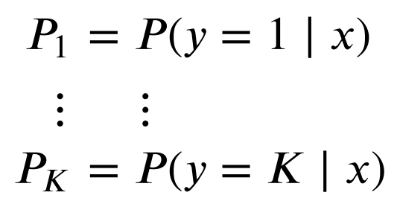
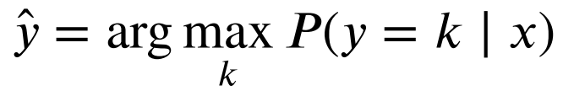
💡 확률적 모형
출력변수 y가 K개의 클래스 1, … , K 중의 하나의 값을 가진다고 가정하자. 확률적 모형은 다음과 같은 순서로
x에 대한 클래스를 예측한다.
1️⃣ 입력 x가 주어졌을 때 y가 클래스 가 될 확률을 모두 계산하고,
2️⃣ 이 중에서 가장 확률이 큰 클래스를 선택하는 방법이다.

Slide 13
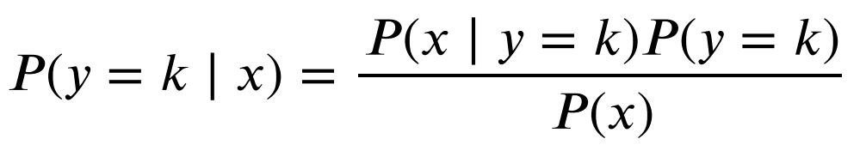
💡 확률적 생성 모형
생성모형은 먼저 각 클래스 별 특징 데이터의 확률분포를 추정한 다음 베이즈 정리를 사용하여
확률을 계산하는 방법이다.
Notes:
조건부확률을 계산하는 방법은 다음 두 가지가 있다.
1. 생성모형(generative model)
2. 판별모형(discriminative model)

Slide 14
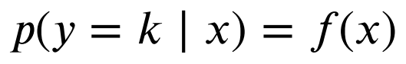
💡 확률적 판별 모형
조건부확률이 x에 대한 함수로 표시될 수 있다고 가정하고 그 함수를 직접 찾아내는 방법이다.
Notes:
단, 이 함수 𝑓(𝑥)는 0보다 같거나 크고 1보다 같거나 작다는 조건을 만족해야 한다

Slide 15
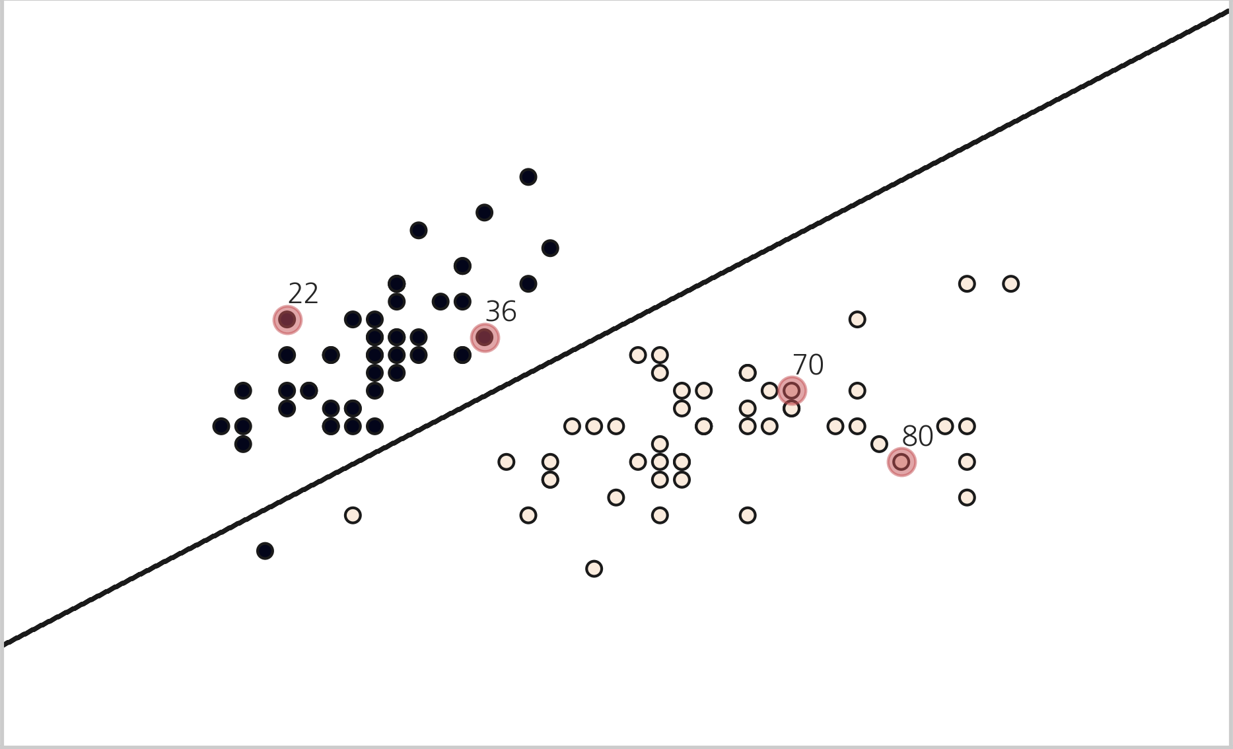
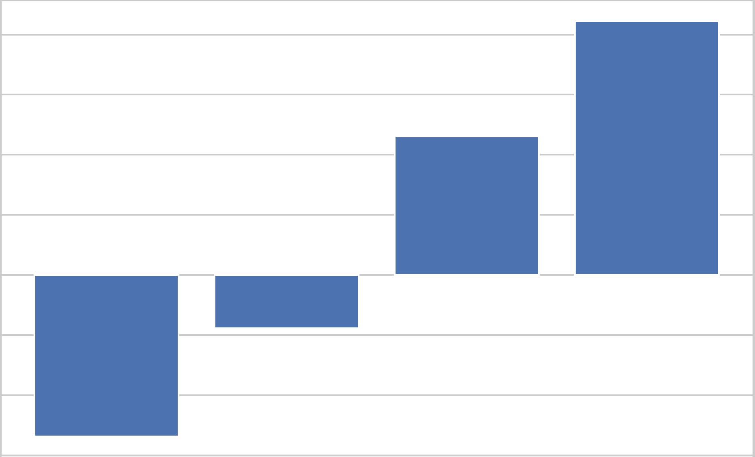
💡 판별함수 모형
동일한 클래스가 모여 있는 영역과 그 영역을 나누는 경계면(boundary plane)을 정의하는 것
판별 경계선 : 𝑓(𝑥) = 0
클래스 1 : 𝑓(𝑥) > 0
클래스 0 : 𝑓(𝑥) < 0
0
Notes:
이 때, 경계면을 정의하는 함수가 판별함수이다.
가장 간단한 예로 퍼셉트론이 있다.
Ax+b = y 꼴의 일차식 찾고 분류

Slide 16
💡 다중 클래스 분류
판별함수 모형은 선을 기준으로 안팎, 또는 위 아래로 분류하기 때문에 이진분류만 가능
OvO(One-vs-One)
OvR(One-vs-Rest)
OvO 방법은 K개의 클래스가 존재하는 경우, 이 중 2개의 클래스 조합을 선택하여 K(K -1)/2개의 이진 클래스 분류문제를 풀고 이진 분류문제를 풀어 가장 많은 결과가 나온 클래스를 선택하는 방법
OvR 방법은 K개의 클래스가 존재하는 경우, 각각의 클래스에 대해 표본이 속하는지(y=1) 속하지 않는지(y=0)의 이진 분류문제를 푼다. OvO 와 달리 클래스 수만큼의 이진 분류문제를 풀면 된다.
Notes:
확률적 모형은 클래스가 3개 이상인 경우를 다중 클래스(Multi-Class) 분류문제도 풀 수 있지만 판별함수 모형은
종속변수의 클래스가 2개인 경우를 이진(Binary Class) 분류문제밖에는 풀지 못한다.
그래서 약간의 트릭을 써서 다중 클래스 분류 문제를 이진 분류로 해결한다.
선택받은 횟수로 선택하면 횟수가 같은 경우도 나올 수 있기 때문에 각 클래스가 얻은 조건부 확률값을 모두
더한 값을 비교하여 가장 큰 조건부 확률 총합을 가진 클래스를 선택한다.
OvO 방법은 클래스의 수가 많아지면 실행해야 할 이진 분류문제의 수가 너무 많아진다 아까 이미지넷 클래스 1000개 그러면 50만번…
OvR에서도 판별 결과의 수가 같은 동점 문제가 발생할 수가 있기 때문에 각 클래스가 얻은 조건부 확률값을 더
해서 이 값이 가장 큰 클래스를 선택한다

Slide 17
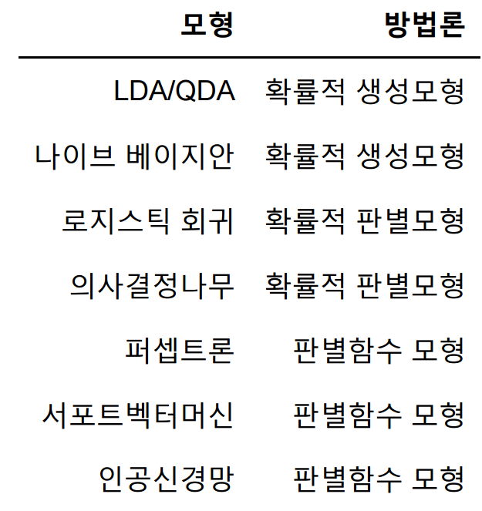
💡 모형별 방법론
Notes:
각 모형은 저번에 태호가 했으므로 패스

